Slide 1
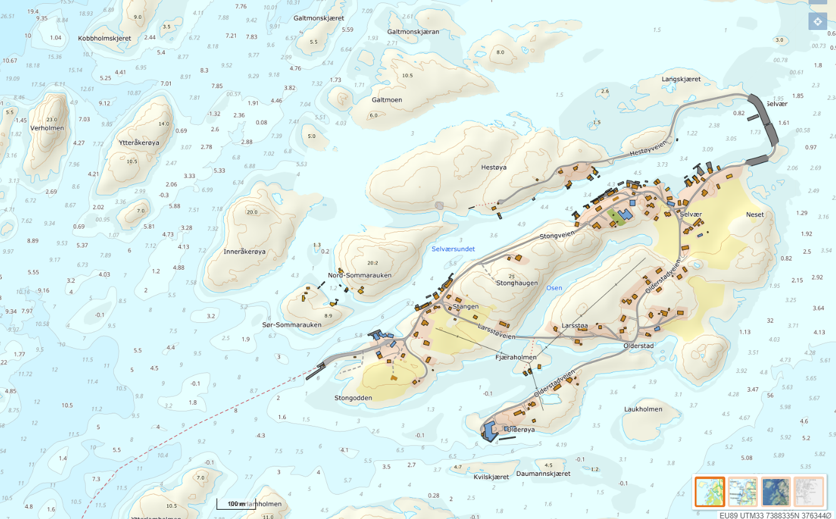
Hestøya – Oversiktkart Selvær
Hestøya Vest
Hestøya øst
Parker
Parker

Slide 2
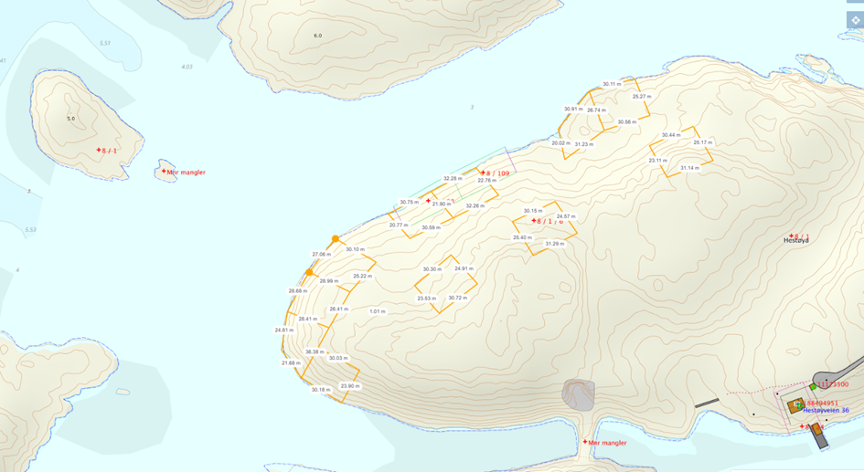
Hestøya Vest - Oversiktsplan
R8
R7
H3
Parker
R6
R5
H2
Parker
R4
H1
R3
R2
R1
Parker

Slide 3
Hestøya Øst - Oversiktsplan

Slide 4
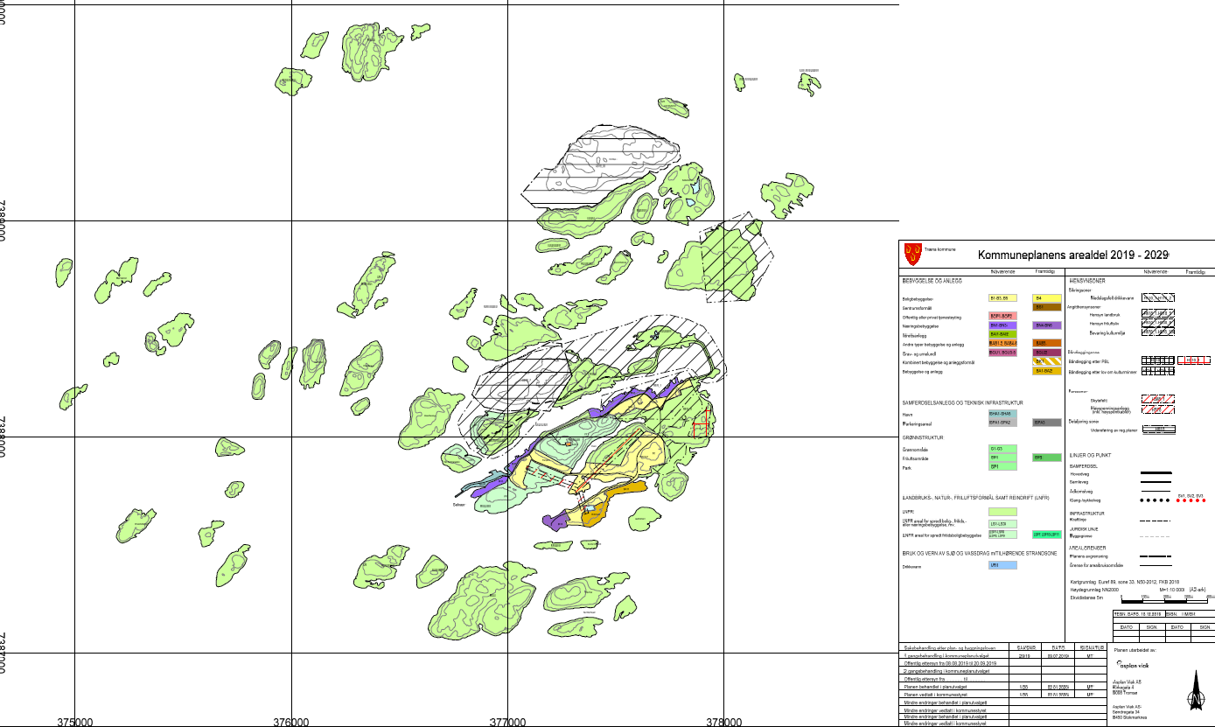
Hestøya Gjeldende reguleringsplan

